Slide 1
Семь духов природы
Проект Аникина Д. и Мелехова Д.

Slide 2
Зачем же нужно было всё это делать?
Многие думают, что если делать проект по игре, то это принесёт довольно мало пользы. Но эти люди видимо не учитывают то, что иногда вечером, после изнурительного дня, так и хочется сесть за свой компьютер и поиграть в какую-нибудь расслабляющую игру. Именно это мы и реализовали в своём проекте. Более того, в эту игру намного удобней играть вместе с другом, ведь игра разработана в стиле Two-player game(за одним устройства играют 2 человека). В игре вы можете играть за одного из двух персонажей – духов природы. У каждых из них есть свои плюсы и минусы. Проходя уровни, вы получаете доступ к новым персонажам.

Slide 3
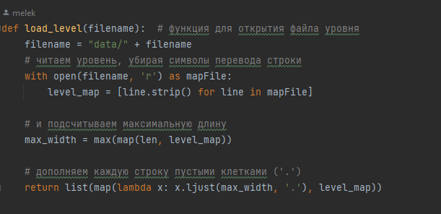
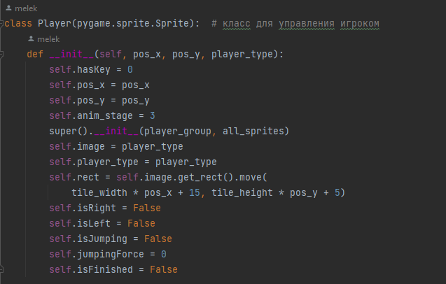
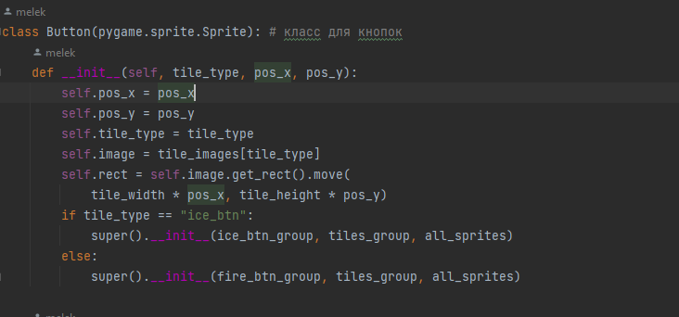
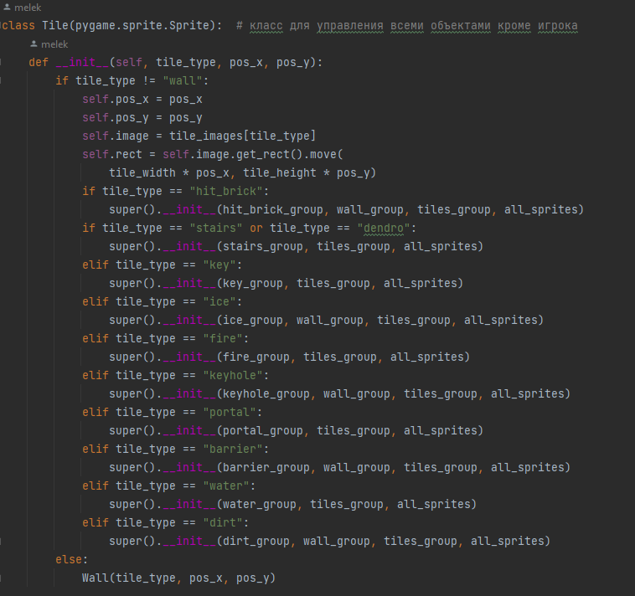
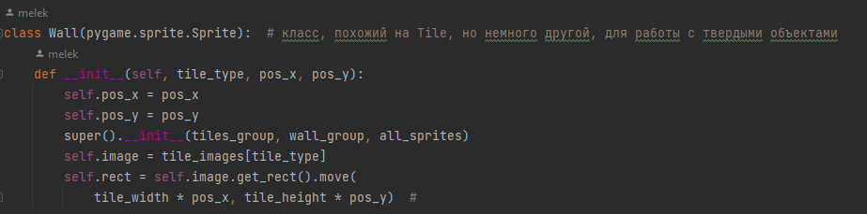
Часть программирования (ответственный – Мелехов Д.)

Slide 4
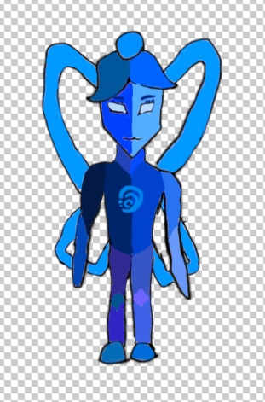
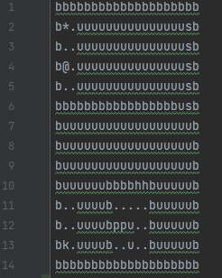
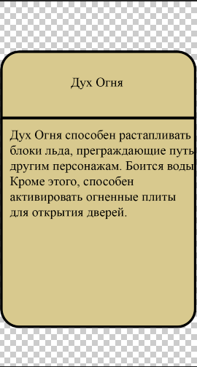
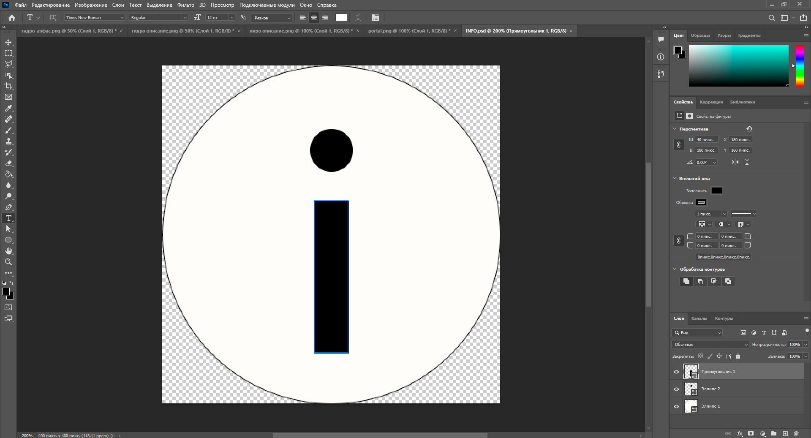
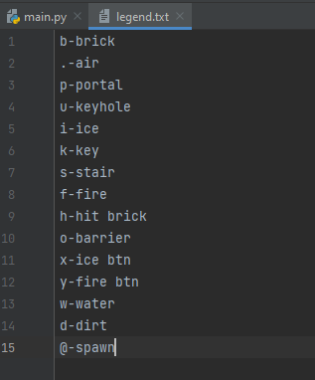
Часть идей и гейм-дизайна (Ответственный – Аникин Д.)

Slide 5
И каковы же итоги?
Начнём с того, что занятие разработкой игры нам очень понравилось. Здесь мы дали свободу нашему творчеству, испытали на себе разработку того, что мы очень любим. Однако при достаточном количестве свободного времени мы готовы уделить проекту больше внимания и совершенствовать его. Ведь у нас есть много несовершённых замыслов, таких как битва с боссом, где важную роль играл бы Дух Ветров, меню паузы, таймер времени и многое-многое другое.

Slide 6
Спасибо за внимание!

